Slide 1
期末Project Gloomhaven 實作
物件導向程式設計實習 期末專案
繳交期限: 06/12(四) 00:00

Slide 2
Outline
序
所有物件
遊戲流程
操作範例
功能敘述與規格
評分項目
Q&A

Slide 3
序
Gloomhaven是一款角色合作與怪物戰鬥的遊戲
每次戰鬥都是一個劇本，包含故事、出場怪物、地形等資訊，角色需要在戰鬥中獲勝，並逐漸完成故事
介紹: https://bit.ly/3dKIuuP
規則: https://bit.ly/2wXrr8f

Slide 4
序
本Project是依照Gloomhaven的遊戲規則加以修改後出題
為求實作方便，本Project主要實作其戰鬥部分，與原始遊戲規則有些差異

Slide 5
所有物件
本Project預計要實作的物件

Slide 6
所有物件
角色
怪物
地圖

Slide 7
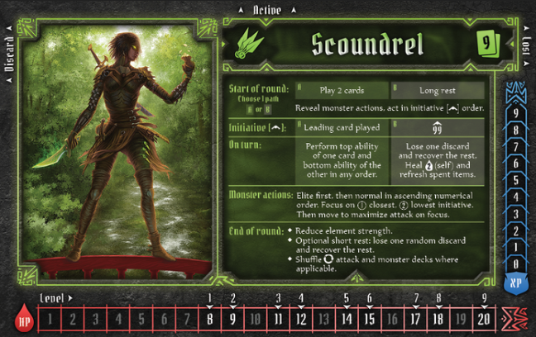
角色——介紹
遊戲玩家
使用技能牌在遊戲中行動並殺死怪物以取得勝利
遊戲開始時會通過初始資料文件未遊戲注入設定好的角色訊息

Slide 8
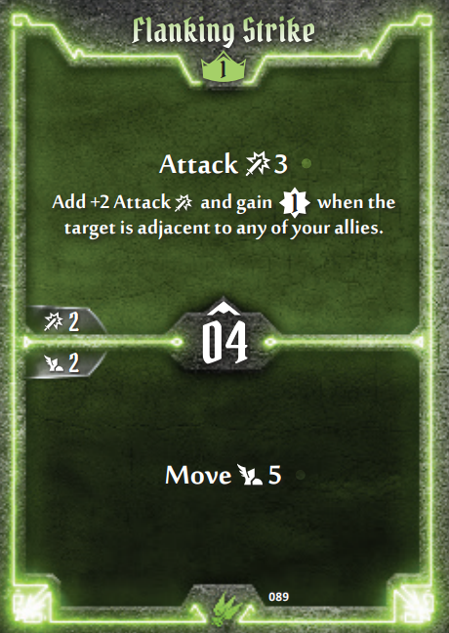

角色——卡牌
角色卡牌由上半部行動，下半部行動和中間的敏捷值三個部分組成
每個角色都擁有若干張卡牌，角色的行動由卡牌決定
卡牌技能後面的數字代表該技能的數值 如Attack 3指對目標造成3點傷害， 而move 5代表角色可至多移動5步

Slide 9
角色——欄位
4個欄位
角色名字
最大血量
起始手牌數量
行動卡總表
內容 | 說明
角色名字
最大血量 | 該角色的最大血量
起始手牌數量 | 每場遊戲能帶的手牌張數
行動卡總表 | 該角色的所有能選手牌

Slide 10
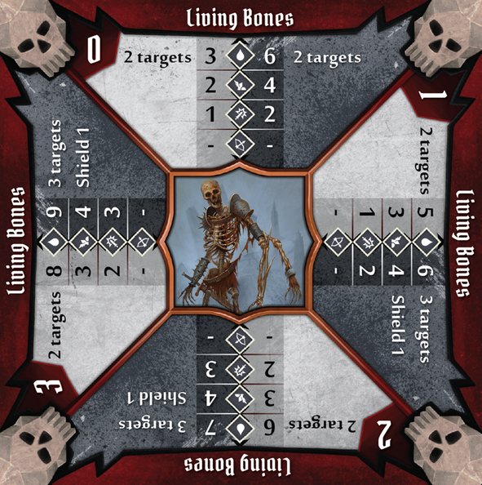
怪物——介紹
攻擊玩家的角色，阻礙玩家通關
每種怪物都有兩種級別
普通怪物
菁英怪物
兩種級別的怪物基礎數值有所差異，但行動卡組相同
遊戲開始時會透過初始資料文件為遊戲注入設定好的怪物訊息

Slide 11
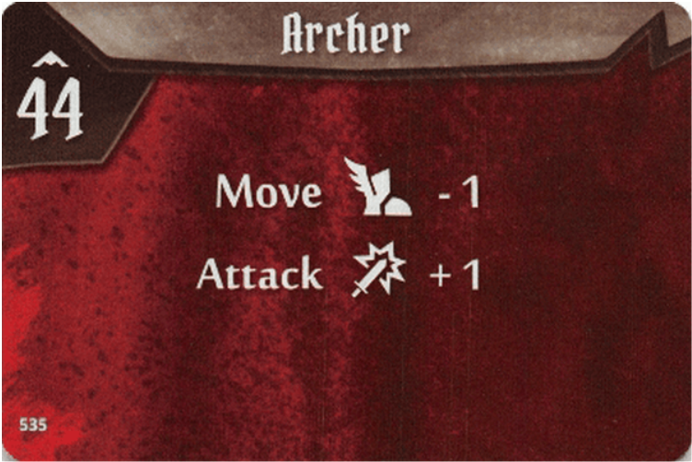

怪物——卡牌
卡牌由敏捷值、多條技能和重洗標記組成
每種怪物擁有6張卡牌，怪物的行動由卡牌決定
卡牌技能後面的數字代表該技能的調整值 如Attack +1表示怪物對目標造成本身基礎攻擊+1的傷害

Slide 12
怪物——欄位
5個欄位
怪物名字
最大血量
基礎攻擊傷害
基礎射程距離
行動卡組
內容 | 說明
怪物名字
最大血量 | 該怪物的最大血量
基礎射程距離 基礎攻擊傷害 | 該怪物的基礎數值, 主要是用來輔助行動卡組的敘述 射程距離為“0”表示為近戰怪物
行動卡組 | 該怪物的所有行動牌

Slide 13
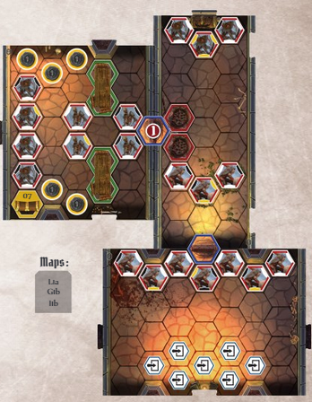

地圖——介紹
地圖由若干個以門相連的房間組成。
地圖上分佈著不同種類的怪物。
地圖上會有若干個可供角色選擇的起始位置 。
角色起始位置所在的房間為可視區域。
玩家打開了當前可視區域的門後，與該門聯通的房間即轉變為可視區域。
門
門
初始可視區域

Slide 14
地圖——欄位
3個欄位
地圖本體
可選起始位置
怪物位置
r
內容 | 說明
地圖本體 | 包含空地、障礙物、門等資訊
可選起始位置 | 角色起始可選位置，有4格
怪物位置 | 怪物會出現的位置 2, 3, 4個角色遊玩時配置不同（位置不變），有可能該位置不出怪物，或變更強

Slide 15
遊戲流程
遊戲實際運行流程

Slide 16
遊戲流程
開始 新的遊戲
決定出場角色與要攜帶技能卡
決定劇本 (地圖)
選擇角色 起始位置
進行遊戲 (以輪進行)

Slide 17
每輪流程
1. 角色準備階段
角色出兩張手牌並決定敏捷值或 長休(特殊動作)
2. 怪物準備階段
為所有已出現的怪物種類翻一張行動卡
3. 動作執行階段
並依照角色與怪物的敏捷值決定所有人行動的先後順序 依照敏捷值由小的開始先動作
4. 回合結算階段
所有人執行完動作後進行結束計算

Slide 18
每輪流程(角色準備階段)
角色選擇這一輪的行動
角色有兩種行動選擇
出牌：打出兩張手牌，決定其中一張的敏捷值作為當前敏捷值，根據手牌的行動規則行動，行動後的手牌將移至棄牌堆。
長休：需滿足棄牌堆卡牌數量為兩張以上，角色選擇長休即回復2點血且該輪敏捷值設為99，角色需決定從棄牌堆捨棄一張牌並將剩餘卡牌加回手牌。

Slide 19
每輪流程(角色準備階段)
若角色手牌少於2張，則只能選擇長休
若角色不能打出兩張技能卡或長休（指手牌與棄牌堆皆少於2張時），則該角色立刻死亡

Slide 20
每輪流程
1. 角色準備階段
角色出兩張手牌並決定敏捷值或 長休(特殊動作)
2. 怪物準備階段
為所有已出現的怪物種類翻一張行動卡
3. 動作執行階段
並依照角色與怪物的敏捷值決定所有人行動的先後順序 依照敏捷值由小的開始先動作
4. 回合結算階段
所有人執行完動作後進行結束計算

Slide 21
每輪流程(怪物準備階段)
為所有已出現的怪物種類隨機抽一張行動卡
左上角表示該怪物本輪的敏捷值
數值的增減值表示基礎值的增減
※舉例：該怪物基礎攻擊為3，則依照右圖這張行動卡，本輪該攻擊4點傷害

Slide 22
每輪流程
1. 角色準備階段
角色出兩張手牌並決定敏捷值或 長休(特殊動作)
2. 怪物準備階段
為所有已出現的怪物種類翻一張行動卡
3. 動作執行階段
並依照角色與怪物的敏捷值決定所有人行動的先後順序 依照敏捷值由小的開始先動作
4. 回合結算階段
所有人執行完動作後進行結束計算

Slide 23
每輪流程(怪物準備階段)
依照所有角色和怪物的敏捷值，由小到大排序
若角色與怪物敏捷相同，則角色先動
若角色與角色敏捷相同，則看另一張敏捷值，小的先
若還是相同，則由角色代號字母序小的先
若怪物與怪物敏捷相同，則由怪物名字字母序小的先
怪物以種類進行排序，而非以每個怪物進行排序

Slide 24
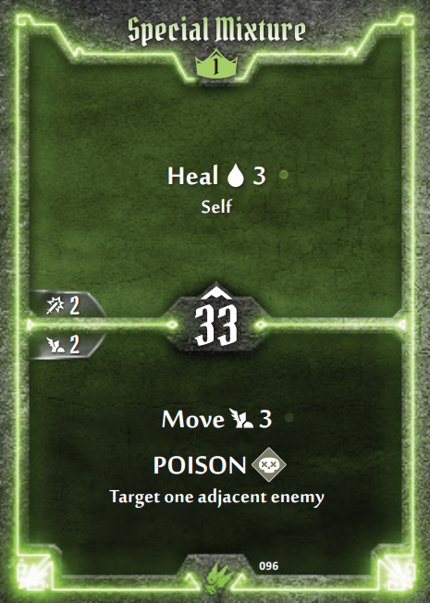

每輪流程(動作執行階段)
角色與怪物的操作有各自不同的模式

Slide 25
每輪流程(動作執行階段)-角色
從打出的牌中，選擇一張技能卡的上半部和另一張的下半部來執行（順序與以哪張作為敏捷值沒有關係）
由上往下依序執行技能卡內的動作
每執行完一張，則將該牌移動到棄牌堆
※舉例：本輪打出右邊兩張卡，有四種選擇
1. 走5步→回3血 2. 回3血→走5步 3. 走3步→打3點 4. 打3點→走3步

Slide 26
每輪流程(動作執行階段)-角色
若角色的動作為長休，則做以下兩件事情：
回復2點血
從棄牌堆中選擇一張移除，並將剩下的加回手牌

Slide 27
每輪流程(動作執行階段)-怪物
怪物會依照行動卡上的技能敘述依序執行
當怪物執行完行動卡後，該卡也會丟到棄牌堆
技能敘述總共有移動(Move)、攻擊(Attack)、回血(Heal)、護甲(Shield)四種

Slide 28
每輪流程
1. 角色準備階段
角色出兩張手牌並決定敏捷值或 長休(特殊動作)
2. 怪物準備階段
為所有已出現的怪物種類翻一張行動卡
3. 動作執行階段
並依照角色與怪物的敏捷值決定所有人行動的先後順序 依照敏捷值由小的開始先動作
4. 回合結算階段
所有人執行完動作後進行結束計算

Slide 29
每輪流程(回合結算階段)
若怪物的行動卡有重洗標誌，則將該牌組的棄牌堆洗回牌組
若有角色站在門上且地圖顯示區已經沒有怪物，則門開啟
判斷是否完成過關或失敗條件
過關條件：所有怪物死亡且所有門皆已開啟
失敗條件：所有角色已經死亡

Slide 30
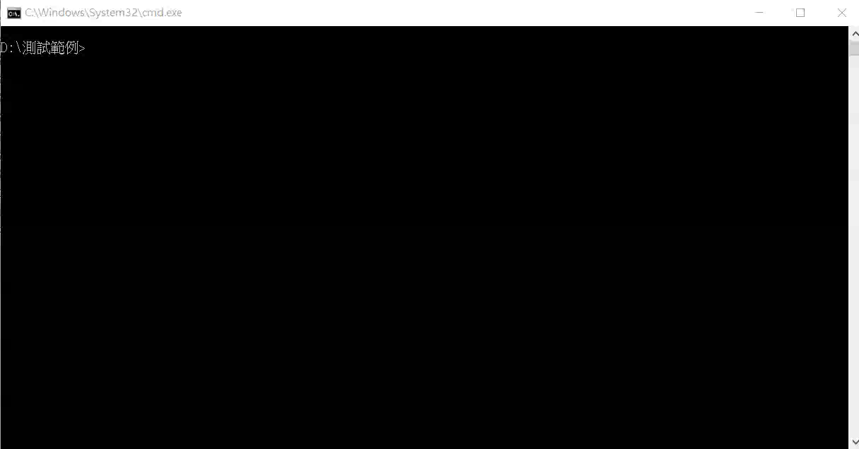

操作範例
DEBUG_MODE =0 DEBUG_MODE=1
※DEBUG_MODE主要是展示getchar()的功用

Slide 31
功能敘述與規格
遊戲主程式開發之規格
詳細規格請參考遊戲規格書-Excel

Slide 32
功能：遊戲流程
開始 新的遊戲
決定出場角色與要攜帶技能卡
決定劇本 (地圖)
選擇角色 起始位置
進行遊戲 (以輪進行)

Slide 33
功能：開始新的遊戲
先把角色資料（文字檔）與怪物資料（文字檔）放進主程式所在資料夾
打開指令視窗(cmd, bash)
輸入以下指令
$ <主程式執行檔>.exe <角色資料>.txt <怪物資料>.txt <DEBUG_MODE>
檔案名稱與除錯模式會透過程式執行參數(args)輸入
Notes:
CPP_Project.exe character1.txt monster1.txt 1

Slide 34
規格：角色資料格式
所有角色資料 共 m * (n + 2) + 1 行 | m （表示有m隻角色資料，1行）
 | 單一角色資料 共 n + 2 行 | 角色的基本資料（包含角色名稱、角色血量、角色起始手牌數量，1行）
 |  | n（表示此角色可選手牌有n張，1行）
 |  | 單一手牌資料 共 1 行 | 單張手牌內容（包含卡片編號、敏捷值、上半部技能敘述1、上半部技能敘述2…、一個-號、下半部技能敘述1、下半部技能敘述2…） 備註： -號是用來分隔上半部技能敘述和下半部技能敘述）

Slide 35
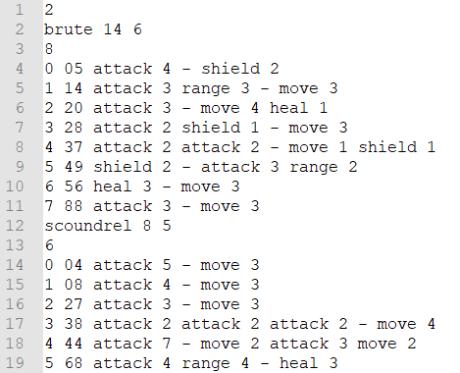
規格：角色資料範例(character1.txt)

Slide 36
規格：怪物資料格式
所有怪物資料 共 n * 7 + 1 行 | n （表示有n種怪物資料）
 | 單一怪物資料 共 7 行 | 怪物的基本資料（包含怪物名稱、普通等級之血量、普通等級之攻擊傷害、普通等級之射程、菁英等級之血量、菁英等級之攻擊傷害、菁英等級之射程，1 行）
 |  | 行動卡1 共 1 行 | 單張行動卡內容（包含怪物名稱、卡片編號、敏捷值、技能敘述1、技能敘述2…、是否有重洗標誌） 備註： r表示有重洗標誌，d則表示沒有 怪物的技能敘述攻擊和移動和射程數值皆為調整值 近戰怪物不會有遠程攻擊，遠程怪物不會有近戰攻擊
 |  | …
 |  | 行動卡6 共 1 行 | 單張行動卡內容
※ 怪物行動卡中一定會有至少一張有重洗標誌

Slide 37
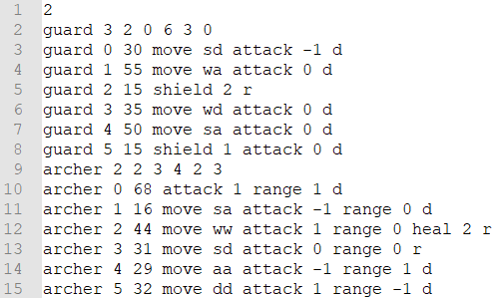
規格：怪物資料範例(monster1.txt)

Slide 38
規格：DEBUG_MODE
功能 | 值 | 說明
DEBUG_MODE | 0 | 不啟動，與原始功能無異
 | 1 | 啟動，以下幾點將會套用： 怪物行動卡為依序出牌，第一輪打編號0，第二輪打出編號1。 若出現重洗標誌則將棄牌堆洗回去後，重新從編號0開始。 每隻怪物動作完後，不需要getchar()等待。
※此功能是為了方便測試而使用

Slide 39
功能：決定是否要開始遊戲
輸入play來開始遊戲，或輸入exit來結束遊戲 $ exit $ play

Slide 40
功能：決定出場角色與要攜帶技能卡
玩家輸入角色數量（數字2 - 4）
玩家使用以下指令選擇出場角色（名稱）與技能卡（數字）
$ 角色名稱 卡片編號1 卡片編號2… ex: brute 0 1 2 3 4 5
出場角色可以重複
技能卡輸入數量為起始手牌數量

Slide 41
功能：決定劇本(地圖)
玩家輸入地圖名稱，副檔名為.txt
根據玩家輸入的地圖名稱讀取地圖檔案
格式：地圖名稱 ex: map1.txt

Slide 42
規格：地圖資料格式
地圖資料 共 m + j + 3 行 | m n （表示地圖為m * n大小，1行）
 | 地圖本體 共 m 行 | 每行有n格，代表地圖，地圖圖標請參考「地圖資料圖標」
 | 可選起始位置 共 1 行 | 會有四個點，以x y的形式表示 左上角為原點(0,0)，往右往下為正，x為column、y為row
 | 怪物位置 共 j + 1行 | j（表示有j個怪物與其位置，1行）
 |  | 單一怪物位置 共 1 行 | 怪物位置資訊（包含怪物名字、怪物座標、兩隻角色時的怪物類型、三隻角色時的怪物類型、四隻角色時的怪物類型），請參考「地圖怪物資訊」

Slide 43
規格：地圖資料圖標
圖標 | 說明
0 | 牆壁，無法通過且沒有視野
1 | 普通地板，可以通過
2 | 障礙物，無法通過但有視野
3 | 門,在每輪結束時, 當角色停在門上且場上沒有怪物, 將會開啟下一間房間, 開啟後變為普通地板, 在未開啟前對怪物來說是障礙物
Notes:
門會變普通地板 提醒任哥避免搞事

Slide 44
規格：地圖怪物資訊
怪物資訊 | 說明
出現怪物名稱
出現座標 | x y
兩隻角色時的怪物類型 三隻角色時的怪物類型 四隻角色時的怪物類型 | 三種情境時的怪物類型，有以下三種： 0: 不出現 1: 普通 2: 菁英

Slide 45
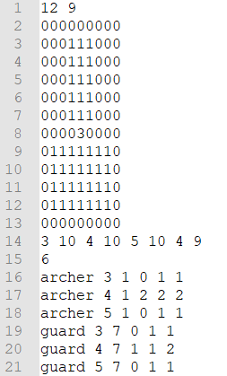
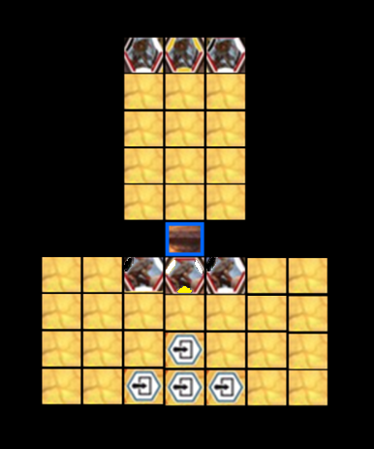
規格：地圖資料範例(map1.txt)

Slide 46

功能：選擇角色起始位置
讀取完成後, 根據地圖資料顯示地圖，需按照圖標顯示
一開始只會顯示起始地點的房間，門後的房間不會顯示。
每輪結束時，當角色停在門上且場上沒有怪物時，後方房間開啟。
地圖下方提示玩家選擇起始位置，依照新增角色的順序選擇位置
輸入一串移動指令, 其指令由wasd四個字元組合而成 w（上）a（左）s（下）d（右）, 若輸入只有e, 則表示原地不動

Slide 47
規格：地圖顯示圖標
圖標類型 | 顯示符號 | 備註
角色顯示 | A, B, C, D, … | 依照加入順序給予對應代號
怪物顯示 | a, b, c, d, … | 依照地圖讀取順序給予對應代號
地圖顯示 | 1, 2, 3, … | 牆壁用空白顯示
可選起始位置 | _
現在選擇之起始位置 | *

Slide 48
功能：進行遊戲（每輪流程）
步驟名稱 | 步驟簡述
角色準備階段 | 角色出兩張手牌並決定敏捷值或長休(特殊動作)
怪物準備階段 | 為所有怪物種類翻一張行動卡，並依照角色與怪物的敏捷值決定所有人行動的先後順序
動作執行階段 | 依照敏捷值由小的開始先動作
回合結算階段 | 所有人執行完動作後進行結束計算

Slide 49
功能：進行遊戲-玩家準備階段
螢幕顯示當前為第幾回合，並提示玩家輸入角色動作
玩家使用以下指令輸入角色動作
$ 角色代號 卡片編號1 卡片編號2
$ 角色代號 長休代碼
$ 角色代號 check
程式根據指令將執行結果顯示於螢幕上
回到步驟二，直到所有角色都輸入check以外的動作

Slide 50
功能：進行遊戲-玩家準備階段
當角色輸入他們要打的牌時，以第一張的敏捷值作為該角色本輪的敏捷值
長休代碼為(-1)
輸入check可檢查手牌與棄牌堆的數量

Slide 51
規格：玩家可輸入指令
選擇指令 | 輸入格式 | 輸入範例 | 輸出格式
長休 | 角色代號 -1 | A -1
選擇卡片 | 角色代號 卡片編號1 卡片編號2 | A 0 3
檢查卡堆 | 角色代號 check | A check | hand: 卡片編號1, 卡片編號2…; discard: 卡片編號1, 卡片編號2…

Slide 52
功能：遊戲進行-怪物準備階段
當所有角色輸入完成後，幫每一種已出現怪物隨機抽一張行動卡
所有怪物選擇完行動卡後，輸出所有角色和怪物的動作，並依照敏捷值排序
格式(角色)：角色代號 敏捷值 卡片編號1 卡片編號2
格式(怪物)：怪物名稱 敏捷值 技能敘述1 技能敘述2…

Slide 53
規格：敏捷值排序優先權
依照所有角色和怪物的敏捷值，由小到大排序
若角色與怪物敏捷相同，則角色先動
若角色與角色敏捷相同，則看另一張敏捷值，小的先
若還是相同，則由角色代號字母序小的先
若怪物與怪物敏捷相同，則由怪物名字字母序小的先
※怪物以種類進行排序，而非以每個怪物進行排序

Slide 54
規格：技能執行格式
行為 | 說明 | 執行格式 | 執行範例
Move | 用於角色或怪物移動 | move 步數 | move 3
Attack | 分成遠程攻擊和近戰攻擊，取決於後面有沒有跟著range敘述 | attack 傷害 (range 調整值) | attack 3 range 3
Heal | 給予施放者本身回復k點血量 | heal 數值 | heal 2
Shield | 給予施放者本身本回合減少受到攻擊傷害k點 | shield 數值 | shield 1

Slide 55
功能：遊戲進行-動作執行階段(怪物部份)
依序執行其動作，並依照動作輸出對應格式
若角色死亡後需要額外顯示死亡資訊
格式: 目標 is killed!! ex: A is killed!!
※為了檢查方便，每隻怪物動作完後皆需要用getchar()等待， 需要getchar()的項目在遊戲規格表中有標註

Slide 56
規格：怪物動作輸出格式
行為 | 說明 | 輸出格式 | 輸出範例
Move | 依照地圖輸出格式更新最終地點
Attack 敘述前 | 輸出該攻擊鎖定的目標 | 敵人代號 lock 鎖定目標 in distance 距離 | a lock A in distance 3
Attack | 攻擊輸出其造成傷害與目標的剩餘血量 | 敵人代號 attack 目標 傷害 damage, 目標 shield 護甲值, 目標 remain 剩餘血量 hp | a attack A 10 damage, A shield 1, A remain 20 hp
Heal | 輸出回復量和回復後血量，血量不會超過最大血量 | 敵人代號 heal 回復量, now hp is 回復後血量 | a heal 2, now hp is 10
Shield | 輸出獲得護甲值 | 敵人代號 shield 護甲值 this turn | a shield 1 this turn
※ Attack實際造成傷害(傷害-護甲)最小值為0

Slide 57
規格：怪物移動
移動敘述會有一串移動方向，例如：move waa，表示這移動為往上、往左、往左總共三步
若在移動的過程中撞到障礙物或敵人(角色)，則會停在目前的格子，例如在第二步往左的時候撞到障礙物，則會此移動只有執行往上的動作
若最後一步的位置不是空的(有障礙物、牆壁、怪物或角色)，也視為移動失敗，需停在上一格

Slide 58
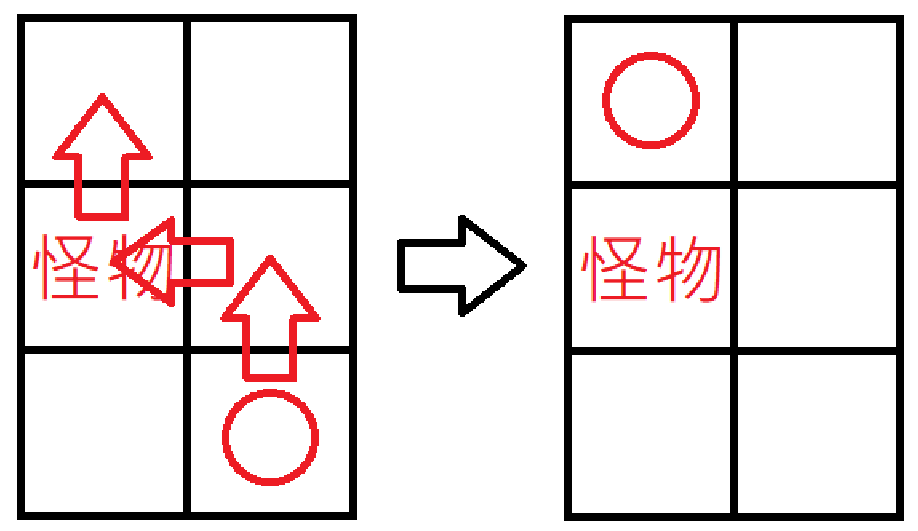
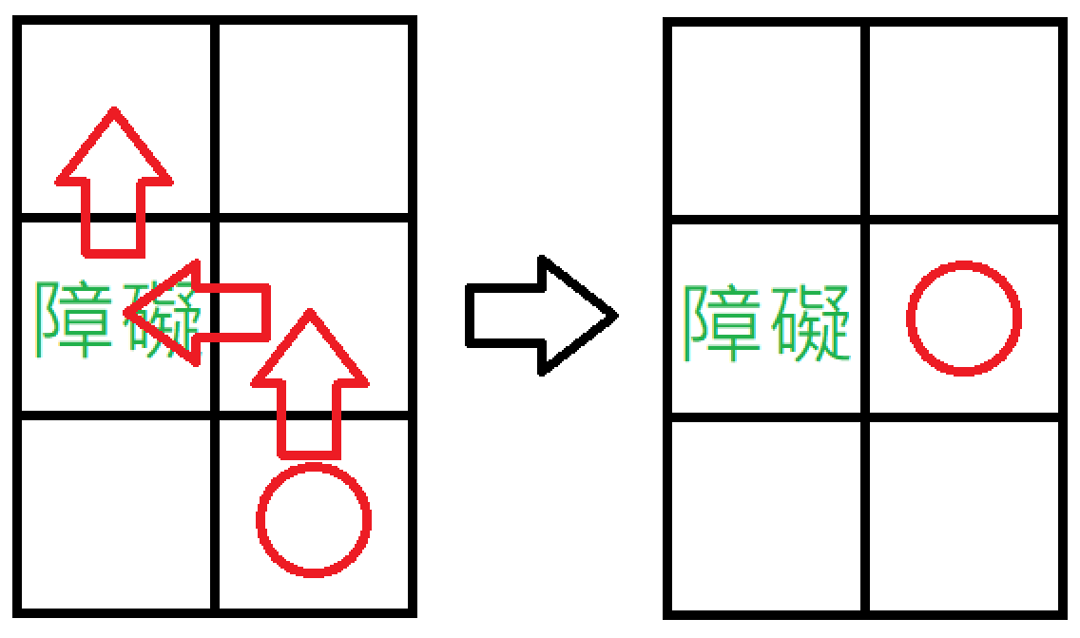
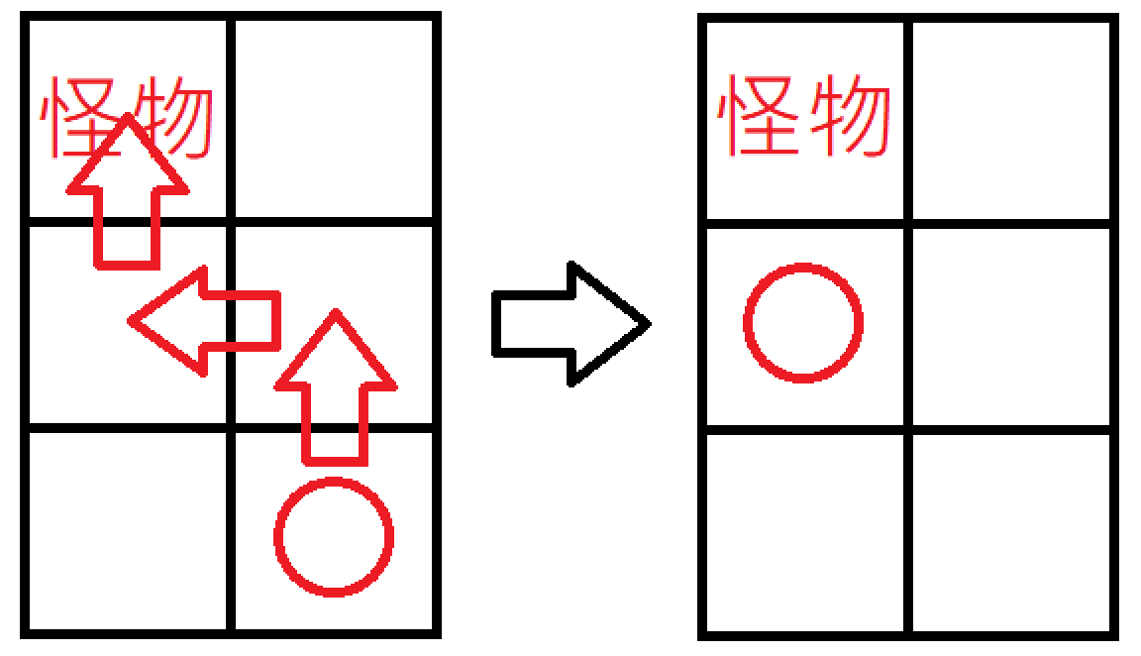
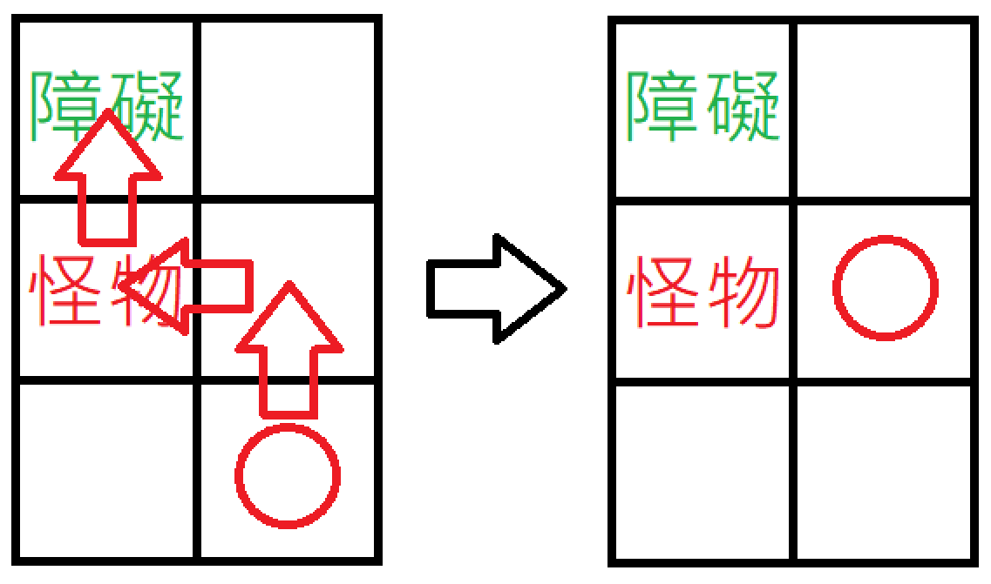
規格：怪物移動範例
移動範例： move waw

Slide 59
規格：怪物攻擊
攻擊前會鎖定攻擊目標，依照攻擊敘述分成遠程與近戰
近戰攻擊鎖定規則：身邊的敵人，若有多個敵人，則會選擇本輪行動排序較快的(敏捷值小的)為目標
遠程攻擊鎖定規則：射程內最近且有視野的敵人；射程判斷依據為怪物到該目標的格數。若有一樣近的敵人，則會選擇本輪行動排序較快的(敏捷值小的)為目標
視野：使用線性插值法來判斷是否有視野，若穿過的格子中有牆壁(不含障礙物) ，則表示沒有視野，反之為有視野

Slide 60
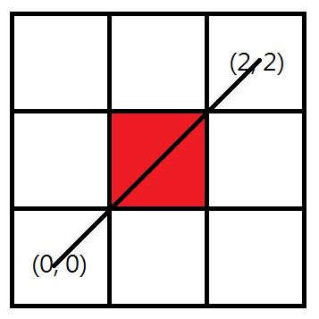
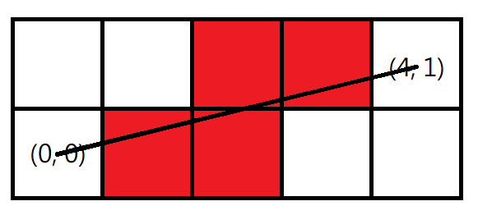
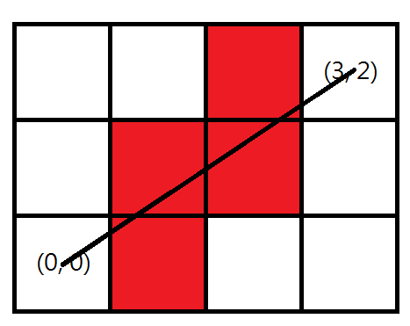
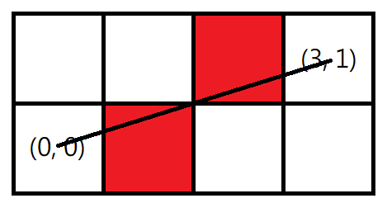
規格：視野與距離範例
視野範例： 紅色格子中若 有牆壁, 則沒有 視野
只要是遠程攻擊皆 需要判斷有無視野 (不論是怪物或角色)

Slide 61
功能：遊戲進行-動作執行階段(角色部份)
輸出現在輪到的角色代號與其出的卡片編號
格式: 角色代號’s turn: card 卡片編號1 卡片編號2 ex: A’s turn: card 0 2
輸入第一個要執行的卡片編號與要執行部分
執行部分分為上半(u)和下半(d)
第二個要執行的動作將自動選擇，不用額外輸入
格式: 卡片編號&卡片部分 ex: 2u
若本輪為長休，則改為輸入欲移除的卡片編號，該牌需要在棄牌堆中

Slide 62
功能：遊戲進行-動作執行階段(角色部份)
依序執行對應動作
若角色動作為長休，則執行以下步驟
回復2血
移除輸入的牌，並將棄牌堆剩下的牌加回手牌

Slide 63
規格：角色動作輸出格式
行為 | 說明 | 額外輸入 | 輸出格式 | 輸出範例
move | 輸入一串移動指令，其指令由wasd四個字元組合而成 w（上）a（左）s（下）d（右） | wass | 更新後的地圖
heal | 輸出回復量和回復後血量，血量不會超過最大血量 |  | 角色代號 heal 回復量, now hp is 回復後血量 | A heal 2, now hp is 10
shield | 輸出獲得護甲值 |  | 角色代號 shield 護甲值 this turn | A shield 1 this turn
attack | 輸入要攻擊的目標，如果在範圍內則計算傷害，若不在則重新選擇，輸入0則表示放棄攻擊 | 0(放棄攻擊) a(攻擊目標之代號) | 角色代號 attack 怪物代號 傷害 damage, 怪物代號 shield 護甲值, 怪物代號 remain 剩餘血量 | A attack a 3 damage, a shield 1, a remain 12 hp
check | 顯示現在所有存活單位（敵我雙方）的現在血量與本回合護甲值 |  | 單位名稱 hp: 現有血量, shield: 本回合護甲值 | A hp: 10, shield: 0
※ Attack實際造成傷害(傷害-護甲)最小值為0

Slide 64
規格：角色動作補充
若角色動作是移動，玩家可以透過上（w）下（s）左（a）右（d）輸入一串移動指令，例如：wwa為往上往上往左三步。若移動不合法，會在螢幕提示“error move!!!”並要求玩家重新輸入
若角色動作是攻擊，玩家可以輸入攻擊目標之代號或是輸入0來放棄攻擊。若攻擊不合法，會在螢幕提示"error target!!!"並要求玩家重新輸入

Slide 65
功能：單位死亡
在發生以下情況時，需要顯示以下對應訊息
若有發生目標被擊殺之行為，需顯示“角色代號 is killed!! ”或“怪物代號 is killed!! ”
若有角色在角色準備階段時無法執行check以外的動作時，需顯示“角色代號 is killed!! ”
當有單位死亡時，該死亡單位要移出地圖，並顯示更新後的地圖

Slide 66
功能：回合結算階段
以下兩個條件皆達成時，將門設定為已開啟，並載入下一房間
有角色站在門上
當前畫面已經沒有怪物
若還沒達成結束條件，則進行下一輪
若怪物的行動卡有重洗標誌，則將該怪物的行動卡從棄牌堆移回牌庫

Slide 67
功能：結束遊戲
在所有人執行完動作後，以下任一條件達成會結束遊戲
敵方怪物全部死亡且所有門皆已開啟
所有角色都已死亡
結束遊戲時需根據上面條件其一顯示對應訊息
character win~
monster win~
回到決定是否要開始遊戲的步驟重新選擇是否要開始遊戲

Slide 68
評分項目
期末Project預計評分項目

Slide 69
評分項目(基本)
評分項目 | 項目分數 | 備註
角色與怪物讀取正確 | 5 | 能讀取正確
地圖檔案讀取正確 | 5 | 能讀取正確
流程運作正常 | 10 | 遊戲流程正確（地圖讀取→打牌→動作）
能選擇打出手牌 | 7 | 能選擇打出哪兩張牌
能正確判斷結束時機 | 5 | 能於正確時間點結束遊戲
能使用移動功能 | 5 | 可以移動到鄰近格子
能使用攻擊功能 | 8 | 能夠造成傷害並能顯示擊殺目標
能使用長休功能 | 5 | 能正確使用長休功能

Slide 70
評分項目(進階)
評分項目 | 項目分數 | 備註
地圖顯示正確 | 6 | 包含門後區域不顯示, 與開啟後顯示門後區域
能選擇新增角色 | 3 | 於遊戲開始時能選擇使用何種角色
能選擇起始手牌 | 3 | 於遊戲開始時能選擇攜帶哪些手牌
護甲功能正確 | 3 | 能正確執行護甲減傷
回血功能正確 | 3 | 能正確執行回血
攻擊傷害計算正確 | 3 | 傷害計算正確
遠程攻擊範圍計算正確 | 3 | 能判斷目標是否在range內
敏捷值排序正確 | 3 | 所有怪物和角色的先後順序正確
地圖物件功能正確 | 5 | 障礙物和門的功能正確
敵人鎖定目標正確 | 5 | 敵人能鎖定正確目標
敵人動作操作正確 | 5 | 敵人能針對該目標進行正確操作
能重新讀取地圖遊玩 | 3 | 能重複讀取地圖
視野判斷正確 | 5 | 能判斷遠程攻擊是否可以攻擊到目標

Slide 71
評分項目(加分)
評分項目 | 項目分數 | 備註
DEBUG_MODE功能正常 | 5% | 有DEBUG_MODE的模式
GUI顯示 | 5~15% | 實作圖形介面，可以使用C++ base的框架或程式庫(QT、Unreal、GLUT…) 不受限於題目要求的指令與輸出，但要能正確執行對應功能 設計GUI時需考慮操作方便性，若因顯示等問題導致無法辨識某功能是否完成，將視為該功能未完成
增加原本遊戲有的功能 | 每項5% | 包含但不限於： 元素產生與衰退 攻擊牌組設定與實作 負面與正面狀態
※若增加功能或有GUI需要提供使用手冊或說明文件

Slide 72
作業繳交
繳交期限: 06/12(四) 00:00
繳交項目:
整個專案
五分鐘以內的DEMO影片
小組互評表（繳交截止時間： 06/17(三) 12:00）
若有加分項目則須附上使用手冊或說明文件
繳交至FTP:
繳交名稱:「學號1_學號2_ver#」 # = 版本編號

Slide 73
FTP資訊
位址：ftp://140.118.127.125
帳號：2019SOOP
密碼：108SOOP
資料夾：GameProgramming2019/FinalProject

Slide 74
評分方式
助教評分
根據繳交的檔案檢查各評分項目的完成程度(基本與進階項目沒有部份給分)
小組互評
繳交時間截止後一天內會在 moodle 公佈各組繳交的 demo 影片和小組互評表
評分截止時間：06/17(三) 12:00
請簡述你的小組在專題過程中遇到的困難/解決辦法/小組配合方案/討論記錄等
請根據影片選出你覺得最好的三組進行評價，按要求填寫評分表
未進行小組互評的組別專題分數 扣20分

Slide 75
Class實作(僅供參考)
Gloomhaven : 資料載入、遊戲初始化、遊戲功能實作。
Character : 角色基礎資訊、角色操作
Monster : 怪物基礎資訊、怪物操作
CharacterData : 所有角色資料庫
MonsterData : 所有怪物資料庫
CharacterSkill : 角色技能卡資訊
MonsterSkill : 怪物行動卡資訊
Action : 四個技能敘述
MapData : 地圖資訊
Point2d : 座標格式
Notes:
CPP_Project.exe character1.txt monster1.txt 1

Slide 76
Q & A
Thanks for your attention.

